Slide 1
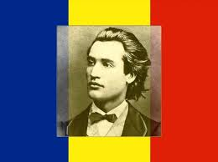
15 Ianuarie - Ziua Culturii Naționale

Slide 2
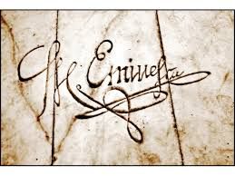
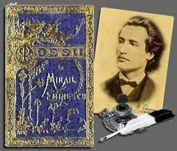
Ziua de 15 ianuarie, aleasa ca Zi a Culturii Nationale, reprezinta data nasterii poetului national al romanilor, prozatorul, dramaturgul, ziaristul si ganditorul, Mihai Eminescu (1850-1889).

Slide 3
Ziua Culturii Naționale reprezinta nu numai o zi in care celebram ''Luceafarul'' poeziei romanesti, dar si o zi de reflectie asupra culturii romane, a esentei romanismului din sufletul oricaruia dintre noi.

Slide 4
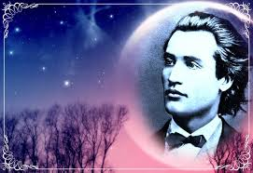
168 de ani de la nasterea Luceafarului poeziei romanesti

Slide 5
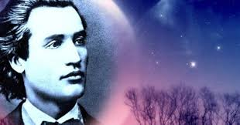
Universalitatea operei sale poetice a fost recunoscută şi de UNESCO, poemul Luceafărul a întrat în Guiness Book of Records, iar numele poetului a fost atribuit unui crater de pe Marte şi unei mici planete.

Slide 6
Sute de pagini de poezie, proză, proiecte dramatice, traduceri, prelucrări şi adaptări, chiar şi o schiţa a unei gra­matici sanscrite sau un dicţionar de rime, compun o operă vastă şi originală, lirică, nihilistă, eroică, fantastică, cosmogonică, didactică şi polemică care arată o minte iscoditoare, o bună educaţie filosofică şi o voinţă uriaşă de a stăpâni multe domenii.

Slide 7
Omul deplin al culturii Române… o conştiinţă de cultură deschisă către tot”, scria Constantin Noica despre Mihai Eminescu.

Slide 8
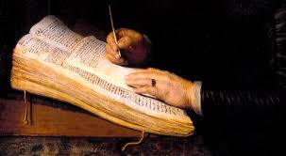
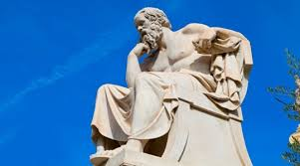
Întreaga operă eminesciană a fost influenţată de marile sisteme filosofice ale epocii sale, dar şi de filosofia antică, de la Heraclit la Platon, de sistemele de gândire ale Romantismului, de teoriile lui Arthur Schopenhauer, Immanuel Kant sau Hegel şi chiar de filozofia buddhistă.

Slide 9
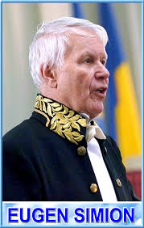
Ar fi meritat un Nobel pentru literatură, dar acest premiu nu se acordă postum”, afirma academicianul Eugen Simion, fostul preşedinte al Academiei Române, care a militat şi a reuşit, cu sprijinul Academiei, ca ziua de 15 ianuarie să devină Ziua Culturii Naţionale.

Slide 10
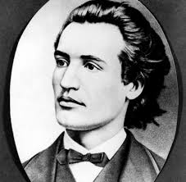
Cel mai mare poet pe care l-a nǎscut pământul românesc

Slide 11
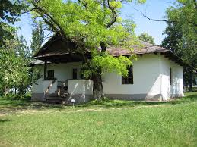
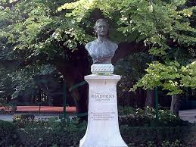
S-a născut la 15 ianuarie 1850, la Botoşani, era şaptelea dintre cei unsprezece copii ai căminarului Gheorghe Eminovici şi al Ralucăi Eminovici

Slide 12
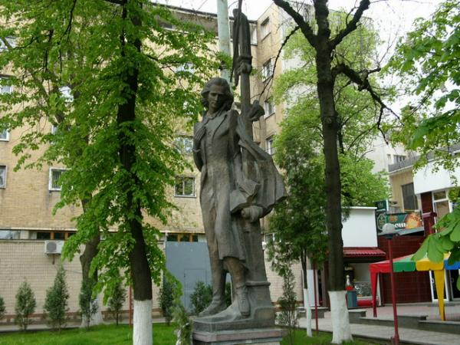
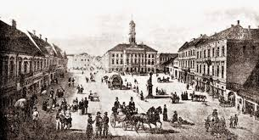
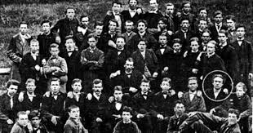
Copilăria a petrecut-o la Botoşani şi în casa părintească de la Ipoteşti, iar la Cernăuţi a urmat şcoala şi Liceul german.

Slide 13
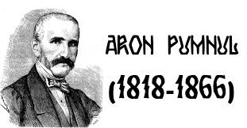
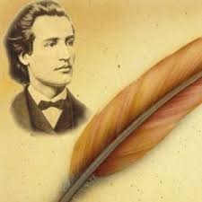
A debutat ca poet la 16 ani, cu o poezie scrisă în memoria fostului său profesor Aron Pumnul, şi în acelaşi an şi-a schimbat numele în Eminescu, adoptat mai târziu şi de alţi membri ai familiei sale.

Slide 14
Din 1866 până în 1869, Eminescu a pribegit între Cernăuţi, Blaj, Sibiu, Giurgiu şi Bucureşti şi a cunoscut în mod direct poporul, limba, obiceiurile şi realitățile româneşti. A intenționat, dar nu a reuşit, să-şi continue studiile, a lucrat ca sufleor şi copist de roluri în trupele lui Iorgu Caragiale şi Mihail Pascaly şi a continuat să publice poezii, drame, fragmente de roman sau să facă traduceri din germană.

Slide 15
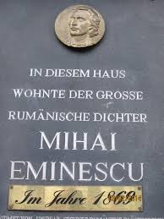
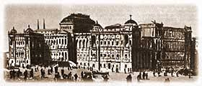
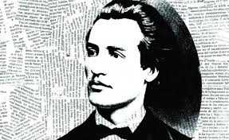
Între 1869 şi 1874, a fost student la Viena şi Berlin, ca „auditor extraordinar” la Facultatea de Filozofie şi Drept din Viena şi ca bursier al asociaţiei culturale Junimea, la Berlin.

Slide 16
S-a întors în ţară în 1875, a fost director al Bibliotecii Centrale şi profesor suplinitor, redactor la ziarul Curierul de Iaşi, a continuat să publice în Convorbiri literare, iar Titu Maiorescu, ministrul Învătământului, l-a apreciat şi ajutat să primească un post de revizor şcolar pentru județele Iaşi şi Vaslui. Eminescu s-a împrietenit cu Ioan Slavici, Iosif Vulcan, Ion Creangă, care l-a introdus în societatea politico-literară Junimea, şi s-a îndrăgostit de Veronica Micle.

Slide 17
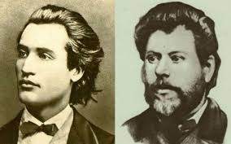

Slide 18
Din 1877, Eminescu s-a mutat la Bucureşti şi a lucrat ca redactor la Timpul, ziarul oficial al Partidului Conservator, unde a avut o activitate publicistică excepțională, care i-a ruinat însă sănătatea.

Slide 19
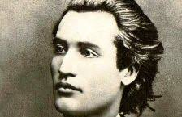
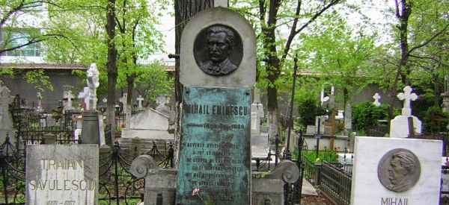
Mihai Eminescu s-a stins la 15 iunie 1889, după ce la începutul anului boala sa devenise tot mai violentă, şi a fost înmormântat sub „teiul sfânt” din cimitirul Bellu.

Slide 20
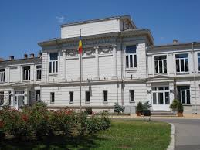
Manuscrisele sale, 46 de volume, aproximativ 14 mii de file, au fost dăruite de Titu Maiorescu în 1902 Academiei Române, iar în 1948 Eminescu a fost ales post-mortem membru al Academiei Române.

Slide 21
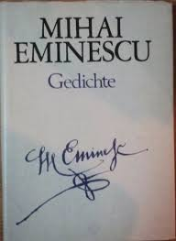
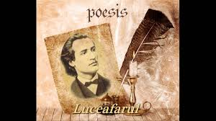
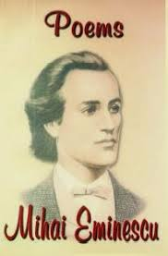
Versurile lui au fost citite în aproape toate colţurile lumii pentru că Eminescu a fost tradus în 60 de limbi de pe toate continentele.

Slide 22
Ca urmare a formaţiei sale culturale germane, primele traduceri ale operei sale poetice au fost în limba germană, au făcute chiar de Regina Carmen Sylva, care l-a chemat la Palatul Peleş pe Eminescu pentru a-l determina să colaboreze la proiectele ei culturale.

Slide 23
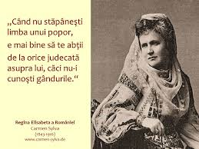
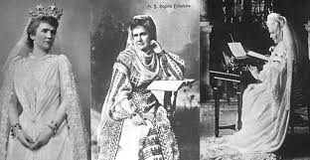
Prima regină a României a scris mult, poezii şi proză, sub pseudonimul Carmen Sylva, şi numai doi oameni au îndrăznit să-i prezinte observaţiile lor, Mihail Kogalniceanu şi poetul Eminescu, care, dupa ce a tradus suveranei o nuvela, i-a spus cu sinceritate că n-ar fi bine s-o publice.

Slide 24
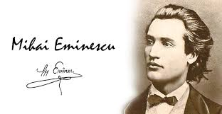
Traducerilor în limba germană li s-au adăugat şi cele în franceză, engleză, spaniolă, portugheză, italiană, maghiară, ucraineană, dar şi în chineză, japoneză, arabă, hindi, sanscrită şi chiar în Esperanto.

Slide 25
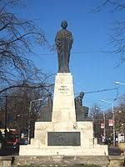
Şi, ca recunoaştere a universalităţii sale, la 100 de ani de la moartea poetul naţional, anul 1989 a fost declarat de UNESCO, “Anul internaţional Eminescu”, şi tot UNESCO a decis ca Mihai Eminescu să fie declarat poetul anului 2000.

Slide 26
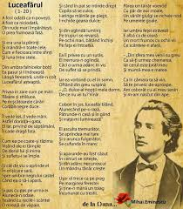
Cu poemul Luceafărul, la care marele poet a lucrat nouă ani şi jumătate, a făcut zeci de variante şi peste 3 mii de modificări, Eminescu a intrat, în 2009, şi în Guinness Book of Records. Cu cele 98 de strofe, Luceafărul a fost omologat drept cel mai lung poem de dragoste.

Slide 27
De asemenea, NASA a numit cu numele lui Eminescu un crater cu un diametru de 125 de kilometri de pe planeta Mercur.
Iar, în catalogul planetelor mici („Minor Planet Names - alphabetical list) printre cele 233.943 de planete din Univers care poartă un nume, la poziția 9.495 se află şi Planeta Eminescu.

Slide 28
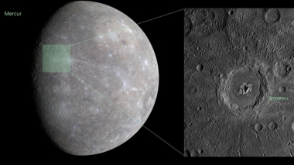

Slide 29
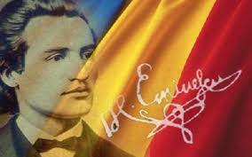

Slide 30
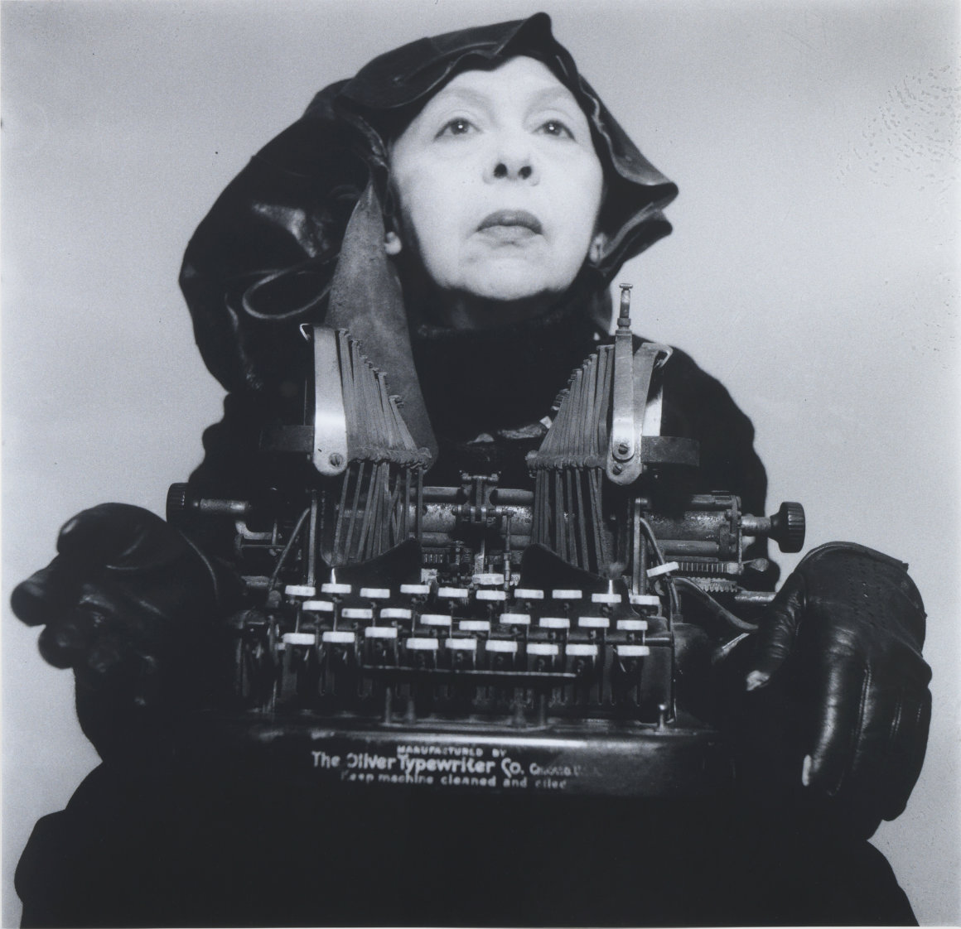
Desenul e dans Geta Brătescu

Slide 31
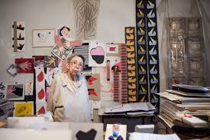
La 91 de ani, Geta Brătescu este prima artistă femeie căreia i se dedică o expoziție personală în cei mai bine de 100 de ani de când România participă la Bienala de Artă de la Veneția, cel mai important eveniment din lume în materie de arte contemporane.

Slide 32
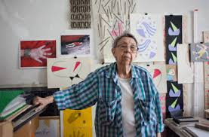
Înainte de toate, să facem cunoștință:
Geta Brătescu, lucrează fără încetare de peste șase decenii, trăiește bucuria desenului,e o intelectuală fină și un om de cultură.

Slide 33
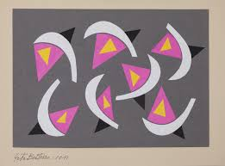
Să pornim la drum din prezent, într-o călătorie De la Veneţia la Veneţia, parafrazând titlul primei cărţi semnate de Geta Brătescu și publicate la Editura Meridiane.

Slide 34
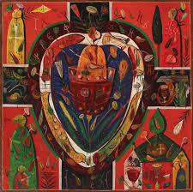
Prima vizita a ei nu are legătură cu Bienala de artă, ci cu Italia pur și simplu, acel teritoriu pe care artiștii îl includ dintotdeauna în călătoriile lor, ca pe un spațiu absolut necesar formării lor vizuale.

Slide 35
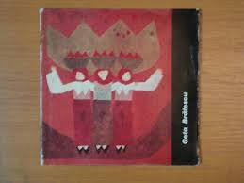
În 1960, câteva lucrări de Geta Brătescu sunt expuse în Pavilionul României de la Bienala de artă de la Veneția. E vorba despre o expoziție colectivă, de grafică tânără, alături de o expoziție dedicată pictorul Gheorghe Petrașcu.

Slide 36
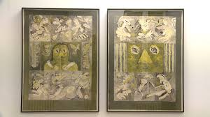
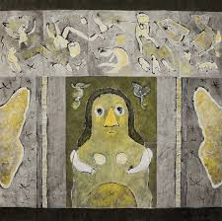
57 de ani mai târziu, la 91 de ani, Geta Brătescu se întoarce la Veneţia cu opera sa, într-o expoziție solo în Pavilionul României. Bienala de artă de la Veneţia e evenimentul emblematic al artei contemporane din lume, singurul care, în momentul de față, ține încă foarte puternic cont de ideea de reprezentare națională.

Slide 37
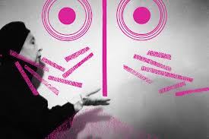
Pentru istoria participărilor româneşti într-un Pavilion construit în 1938 (de nimeni altul decât Nicolae Iorga, care în 1929 a creat Casa Romena di Venezia, în Palazzo Correr, bunul prieten și admirator al Italiei, prezenţa Getei Brătescu ne pune în faţa unui eveniment absolut.

Slide 38
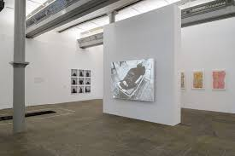
Este prima expoziţie personală a unei femei.

Slide 39
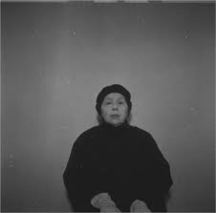
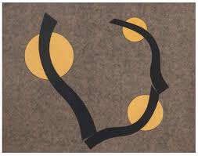
În Pavilionul României, solo show-urile sunt puține, iar dacă sunt, sunt strict masculine. Artistele femei apar sporadic în expoziții colective și fie marchează un teritoriu etern considerat minor, al artelor decorative (caz izolat, 1970), fie pe cel al graficii (1972).

Slide 40
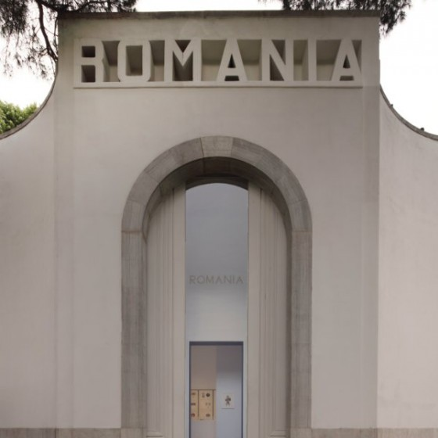
Pavilionul României de la Bienala de la Veneția, 2017

Slide 41
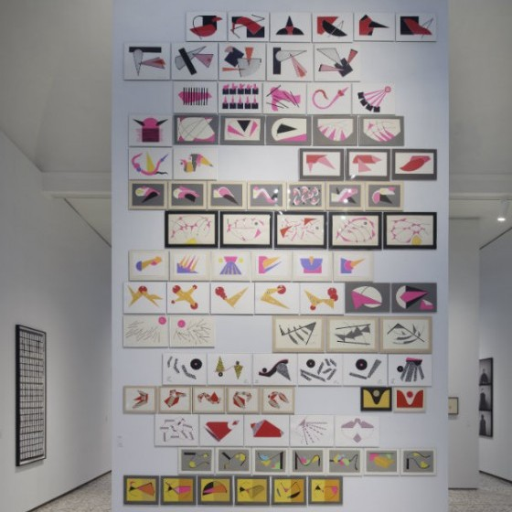
Imagine din expoziția „Apariții”.

Slide 42
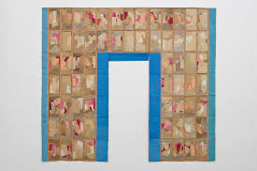
Apariții
Este titlul expoziției Getei Brătescu în Pavilionul României, cât și în Noua Galerie a Institutului Român pentru Cultură și Cercetare Umanistă.

Slide 43
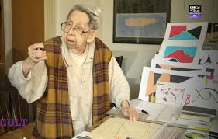
Geta Brătescu se naște în 1926 la Ploiești, studiază la București atât la Belle Arte, cât și la Litere. Îi are profesori pe Camil Ressu, dar și pe G. Călinescu ori Tudor Vianu.

Slide 44
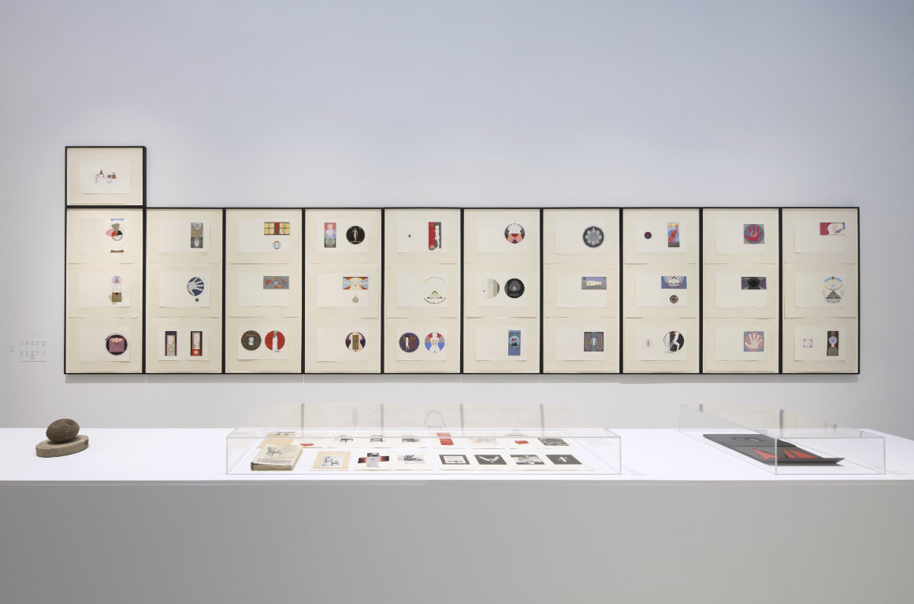

Slide 45
Geta Brătescu este o extraordinară ilustratoare. Nu putem să nu amintim prezența ei, în calitate de director artistic, în redacția Secolului XX, actual Secolul 21, o revistă creeată în 1961.

Slide 46
Mâna care desenează, „sub imperiul liniei”

